Slide 1
Личностно-ориентированный подход, как важное условие эффективности процесса обучения
СПб ГБПОУ «Санкт-Петербургский технический колледж управления и коммерции»
Преподаватель: Егорова И.И.

Slide 2

Личностно-ориентированный подход, как важное условие эффективности процесса обучения
Социальная адаптация — это постоянный процесс активного приспособления индивида к условиям социальной среды.
Одним из важнейших показателей качества образования в настоящий момент является не только уровень образованности человека, но и его жизненная успешность – социальная адаптация, которая во многом зависит от способности человека к саморазвитию.

Slide 3
Подростковый возраст – это уникальное время, и неслучайно человек в этом возрасте характеризуется в социально-психологических и медицинских исследованиях как личность, находящаяся в болезненном социальном и биологическом кризисе.
Ведущим видом деятельности подростка, как известно, является общение со сверстниками. Поэтому для этой возрастной группы детей особенно актуальной является социализация в сфере общения со сверстниками и осознание своей принадлежности к референтной группе. Для подростка резко возрастает значение коллективных отношений, расположение к нему товарищей, их оценка его поступков.

Slide 4
В области социально-психологической адаптации подростков выделено несколько признаков успешной социализации подростка в среде сверстников. Такой ребенок:
- находится в референтной группе и удовлетворен ею. Нормы и ценности данной группы играют решающую роль в его социализации, в усвоении им определенного социального опыта;
- имеет возможность реализовать и выразить себя в общегрупповой деятельности, которая одобряется членами группы и другими окружающими его людьми (соседи, учителя, сверстники и так далее);
- имеет признание и высокий статус в группе, способен считаться с «коллективными интересами», уважает нормы коллективной жизни;
- способен устанавливать длительные межличностные контакты с различными людьми, проявлять к ним внимательное отношение;
- имеет адекватное возрасту представление о самом себе, о своих способностях, умеет оценить результаты своей деятельности;
- имеет широкий выбор вариантов поведения, направленных на удовлетворение своих потребностей;
- способен конструктивно реагировать на сложную конфликтную ситуацию, владеет эффективными способами психологической защиты.

Slide 5
Цель работы: обсуждение эффективности личностно-ориентированного подхода и влияние его на качество обучения.
Для достижения цели ставятся следующие задачи:
1. Раскрыть сущность личностно-ориентированного подхода.
2. Охарактеризовать технологии личностно-ориентированного обучения и воспитания.
3. Выявить влияние личностно-ориентированного обучение на развитие и саморазвитие личности ученика

Slide 6
Суть личностно-ориентированного подхода заключается в том, чтобы идти не от учебного предмета к ребенку, а от возможностей, которыми располагает подросток
Для этого необходимы
  поиск лучших качеств личности,
  познания интересов, качеств характера, особенностей мыслительного процесса,
  учет особенностей личности в учебно-воспитательном процессе,
  создание индивидуальных программ развития личности.

Slide 7
Актуальность личностно-ориентированного подхода
Таким образом, актуальность обусловлена необходимостью пересмотра личностно-ориентированного подхода к ведению уроков не только в содержании образования (что связывается обычно с изменением учебных планов, программ, учебников), но и в технологии образовательного процесса, понимаемого нами как своеобразное сочетание обучения и учения специально организуемое обучение является основным, но далеко не единственным источником этого опыта.

Slide 8
Сущность личностно-ориентированного подхода в учебно-воспитательном процессе
Диагностическая
Экспериментальная
Педагогика сотрудничества.
Коллективного творческого воспитания,
Коррекционная
Социальная
Гуманистическая
В современных условиях активизируется развитие педагогики в самых разных направлениях:

Slide 9
Сущность личностно-ориентированного подхода в учебно-воспитательном процессе
Предметом гуманистической педагогики является воспитание Человека, гуманной свободной личности, способной жить и творить в будущем демократическом обществе.
В теории гуманистической педагогики, где личность ребенка представляется как общечеловеческая ценность, правомерны понятия "личностно-ориентированное образование", "личностно-ориентированное воспитание", "личностно-ориентированное образование", "личностный подход".

Slide 10
Личностно-ориентированное непрерывное образование
предполагает постоянное удовлетворение образовательных запросов человека, создание условий проектирования и реализации индивидуальной образовательной программы, позволяющей выбрать и овладеть разнообразным образовательным уровнем.

Slide 11
Личностно-ориентированное образование
в школе направлено на развитие и саморазвитие ученика, становление его как личности с учетом индивидуальных особенностей, интересов и способностей.

Slide 12
Личностно-ориентированное образование
предоставляет возможность каждому школьнику реализовывать себя в познании, в учебной деятельности с опорой на его склонности и интересы, возможности и способности, ценностные ориентации и субъективный опыт.

Slide 13
Личностно-ориентированное воспитание
это развитие и саморазвитие личностных качеств на основе общечеловеческих ценностей. Гуманистическое личностно-ориентированное воспитание - это педагогически управляемый процесс культурной идентификации, социальной адаптации и творческой самореализации личности, в ходе которого происходит вхождение ребенка в культуру, в жизнь социума, развитие всех его творческих способностей и возможностей.

Slide 14
Личностный подход
это развитие и саморазвитие личностных качеств на основе общечеловеческих ценностей. Гуманистическое личностно-ориентированное воспитание - это педагогически управляемый процесс культурной идентификации, социальной адаптации и творческой самореализации личности, в ходе которого происходит вхождение ребенка в культуру, в жизнь социума, развитие всех его творческих способностей и возможностей.

Slide 15
Личностно-ориентированное образование
именно этот подход определяет положение подростка в воспитательном процессе, означает признание его активным субъектом этого процесса, а следовательно, означает становление субъект-объектных отношений. Личностный подход - это индивидуальный подход к человеку как к личности с пониманием ее как системы, определяющей все другие психические явления.

Slide 16
Цель личностно-ориентированного подхода
состоит в том, чтобы «заложить в ребёнке механизмы:
- самореализации, саморазвития,
- адаптации,
- саморегуляции,
- самозащиты,
- самовоспитания и другие, необходимые для становления самобытного личностного образа».

Slide 17
Личностно-ориентированный подход
Главными компонентами этого подхода являются признание уникальности каждого учащегося и его индивидуальной учебной деятельности.
Здесь роль учителя состоит не в передаче знаний, умений и навыков, а в организации такой образовательной среды, которая позволяет ученику опираться на свой потенциал и соответствующую технологию обучения. Учитель и ученик создают совместную образовательную деятельность, которая направлена на индивидуальную самореализацию учащегося и развитие его личностных качеств

Slide 18
В личностно-ориентированном подходе выделяются следующие принципы:
1. Учитель признает уникальность каждого ученика. | При этом подходе должно учитываться то, что все учащиеся имеют разную предрасположенность к обучению. Она реализуются в форме его индивидуального отношения к образовательной деятельности и результатам этой деятельности.
2. Каждый ученик и учитель должны понимать уникальность любого другого человека. | Все учащиеся обязаны признавать существование индивидуальной ценности любого другого ученика. Учитель уважает мнение и мысли учеников, ученики соответственно относятся друг к другу и к учителю. Осознание уникальной ценности человека – залог личностно-ориентированного обучения.

Slide 19
В личностно-ориентированном подходе выделяются следующие принципы:
3. Каждый ученик должен уметь взаимодействовать с другими учениками на основе гуманных отношений | Основной чертой коммуникации между учащимися должна быть толерантность. Ученик должен стремиться понять и, возможно, даже принять для себя другую точку зрения или мотивы деятельности другого ученика. Коммуникативная деятельность обеспечивает развитие личности ученика, осознание им новых образовательных результатов, полученных при диалоге с другими учениками.

Slide 20
В личностно-ориентированном подходе выделяются следующие принципы:
4. Личная или коллективно создаваемая образовательная продукция ученика не отрицается, а сопоставляется с культурно-историческими достижениями. | Знакомство и выстраивание учеником отношений с общечеловеческими достижениями происходит только после того, как он сам осознал сущность изучаемого явления, процесса или вещи. Взаимодействие ученика с культурно-историческими аналогами происходит аналогично тому, как происходит коммуникация с другими учениками.
5. Получаемые учеником образовательные результаты оцениваются им самим и учителем по отношению к индивидуально формулируемым целям ученика | которые должны соотноситься с общеобразовательными целями. Результатом личностно-ориентированного обучения должно быть личностное приращение ученика к внешним образовательным стандартам.

Slide 21
Главная задача
Главная задача учителя – поставить ученика в позицию активного субъекта учебной деятельности, организовать её таким образом, чтобы он всё более активно и самостоятельно овладевал научными фактами и законами, формировал убеждения, совершенствовал умения и навыки.
Для учителя в учебно-воспитательном процессе важно не только дать ребенку определенные знания, но и научить его самообразованию, умению пользоваться полученной информацией в повседневной жизни.

Slide 22
Личностные качества, необходимые учителю для эффективной работы
Ключевыми словами личностно-ориентированных технологий образования являются
«развитие»,
«личность»,
«индивидуальность»,
«свобода»,
«самостоятельность»,
«творчество».

Slide 23
Подходы
ориентация на разный уровень сложности программного материала, доступного ученику.
Разноуровневый подход
выделение групп детей на основе внешней (точнее, смешанной) дифференциации: по знаниям, способностям, типу образовательного учреждения.
Дифференцированный
подход
распределение детей по однородным группам: успеваемости, способностям, социальной (профессиональной) направленности.
Индивидуальный подход
это совместное (поделенное, распределенное) расследование, в результате которого учащиеся работают вместе, коллективно конструируя, продуцируя новые знания, а не открывая объективные реалии, потребляя знания в уже готовом виде.
Обучение в
сотрудничестве

Slide 24
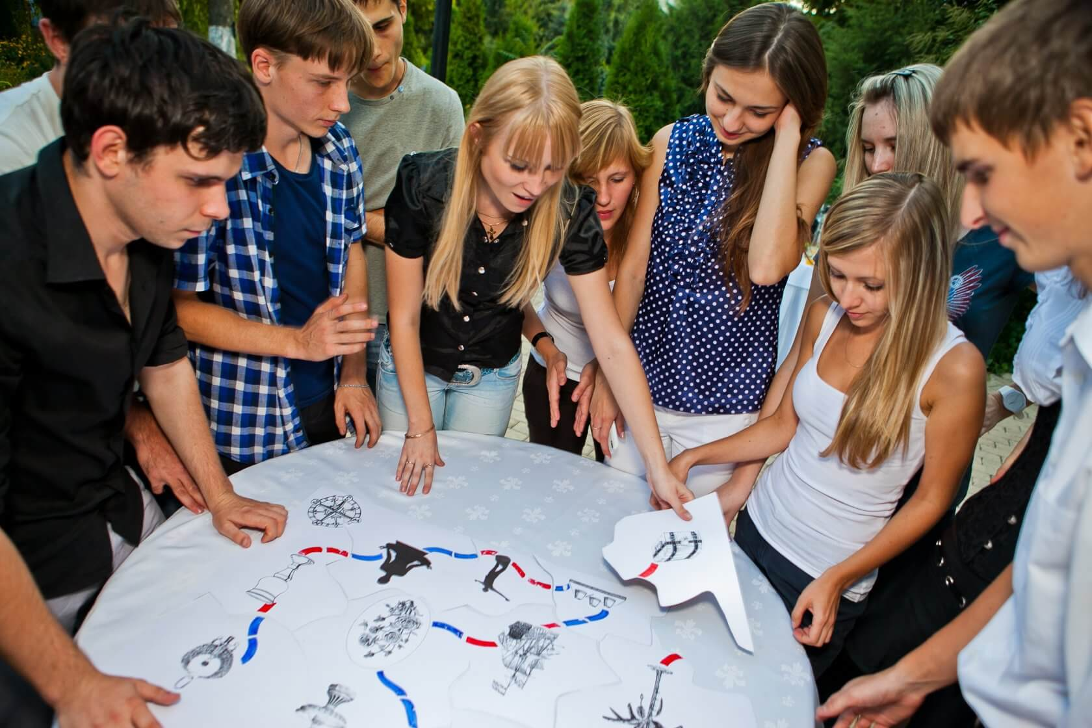
Форма игра
Игра - это самая свободная, естественная форма погружения человека в реальную (или воображаемую) действительность с целью ее изучения, проявления собственного «Я», творчества, активности, самостоятельности, самореализации.
Именно в игре каждый выбирает себе роль добровольно.

Slide 25
Сущность метода проектов
Сущность метода проектов - это решение какой- либо проблемы (задачи) на основе самостоятельной деятельности учащихся при использовании соответствующих способов, средств, знаний, включая межпредметные и надпредметные, интеллектуальных и практических умений, а также реализации творческого потенциала для получения конкретного результата.
Использование личностно-ориентированных технологий способствует превращению ученика из объекта в субъект учебной деятельности, вносит значительный вклад в формирование самостоятельной познавательной деятельности, тем самым, повышая у ребенка мотивацию к обучению.

Slide 26
Придать уроку личностно – ориентированную направленность позволяет соблюдение следующих правил:
создание на уроке гуманистических взаимоотношений;
признание приоритета личности перед коллективом;
каждый ребенок осознает себя полноправной личностью и учится видеть и уважать личность в других;
отказ от ранжирования детей на «сильных» и «слабых» - просто все дети разные, каждый умеет и знает что-то лучше других;
переход от формулы «я тебя учу» к алгоритму «мы с тобой вместе учимся», и «мне интересно, что ты думаешь о …»;
понимание того, что ученик имеет право на собственную образовательную траекторию и что ученик учится не для учителя и родителей, а для того, чтобы в будущем занять свое достойное место в жизни общества.

Slide 27
Основные требования к личностно-ориентированному уроку
Использование разнообразных форм и методов организации учебной деятельности, позволяющих раскрыть субъектный опыт учащихся.
Создание атмосферы заинтересованности каждого ученика в работе класса.
Использование в ходе урока дидактического материала, позволяющего ученику выбрать наиболее значимые для него вид и форму учебного содержания.
Оценивание деятельности ученика не только по конечному результату, но и по процессу его достижения.
Поощрение стремления ученика находить свой способ работы, анализировать способы работы других учеников.
Создание педагогических ситуаций общения на уроке, позволяющих каждому ученику проявлять инициативу, самостоятельность, избирательность в способах работы

Slide 28
Заключение
Личностно-ориентированный подход предполагает не формирование личности с заданными свойствами, а создание условий для полноценного проявления и соответственно развития личностных функций субъектов образовательного процесса.
Личностный подход как направление деятельности педагога – это базовая ценностная ориентация педагога, определяющая его позицию во взаимодействии с каждым ребенком в коллективе.
Личностный подход предполагает помощь педагогу и ребенку в осознании себя личностью, выявлении, раскрытии их возможностей, становлении самосознания, в осуществлении личностно-значимых и общественно приемлемых способов самоопределения, самореализации и самоутверждения.
На основании данного утверждения можно сделать актуальный вывод о необходимости реализации личностно-ориентированного подхода в обучении и воспитании.

